Slide 1
极
简
2021 DEPARTMENT WORK REPORT
工作总结计划汇报
MINIMAL STYLE

Slide 2
01
下半年工作目标
FILL IN THE TEXT OF THE DOCUMENT TITLE HERE
02
新产品研发方案
目录
FILL IN THE TEXT OF THE DOCUMENT TITLE HERE
CONTENTS
03
消费者分析报告
FILL IN THE TEXT OF THE DOCUMENT TITLE HERE
04
各部门沟通流程
FILL IN THE TEXT OF THE DOCUMENT TITLE HERE

Slide 3
第一部分
PART 01
下半年工作目标
your content is entered here, or by copying your text, select paste in this box and choose to retain only text. your content is typed here, or by copying your text, select paste in this box.

Slide 4
痛点问题
https://www.ypppt.com/
数据血缘（Data Lineage）追踪是现代数据管理中的核心需求
数据来源的复杂性
数据处理过程冗长
合规性压力
人工审查的局限性
在复杂系统中，数据字段的来源（源表、外部系统）往往缺乏清晰记录，导致数据可信度低，难以追溯。
数据经过多层 ETL（提取、转换、加载）或业务逻辑处理，中间环节复杂，缺乏文档化记录，维护成本高。
2020 年，美国货币监理署（OCC）和联邦储备委员会对其处以 4 亿美元罚款，原因是“长期未能建立有效的风险管理和数据治理程序”。2024 年，OCC 和联邦储备委员会再次因其未能在 2020 年同意令中整改数据管理问题，追加 1.36 亿美元罚款。
人工审查数据血缘受限于效率低、易出错、难以应对复杂系统和频繁变更，导致成本高且无法满足合规性要求。

Slide 5
项目目标
自动化追踪数据流转
01
自动化分析代码，识别数据字段从源表到目标表的完整路径，包括中间处理逻辑。
提高数据透明度
02
为数据字段生成清晰的血缘图，展示来源、转换和存储的全过程，提升数据可信度。
降低维护成本
03
减少人工维护血缘信息的负担，提升数据血缘管理的效率和准确性。
04
满足合规性要求
跟随代码发版动态追踪、追踪效率高、为数据治理和决策提供可靠支持。

Slide 6
下半年工作目标
您所需要的本请添加您所需要的文请所需要的文添。
您所需要的本请添加您所需要的文请所需要的文添。
关键词
关键词
1
2
3
4
关键词
关键词
您所需要的本请添加您所需要的文请所需要的文添。
您所需要的本请添加您所需要的文请所需要的文添。

Slide 7
解决方案
自动化提取血缘信息
生成可视化血缘图
解析多种代码格式，自动提取字段来源、关联关系：
Java -> Java Parser 代码静态分析
Xml
SQL
基于分析结果，生成字段级、表级或系统级的数据血缘图，直观展示数据流转路径。
外部系统集成
增量分析与更新
对外提供API提供代码层面Data Lineage结果
接入外部系统（如Viper）进行误差校验、数据验证
支持增量代码分析，实时更新血缘信息，适应频繁的代码变更。

Slide 8
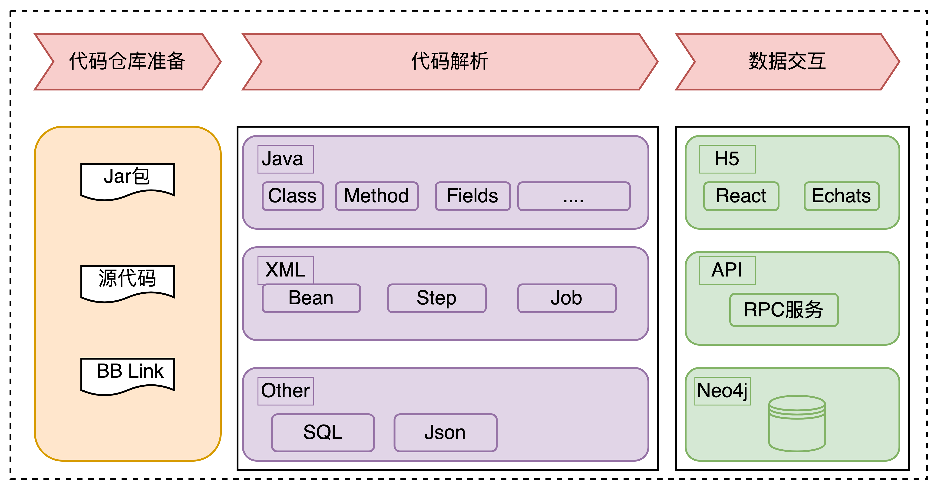
技术方案
Notes:
https://www.ypppt.com/

Slide 9
技术方案 —— 以Java 代码解析为例
Mappper绑定数据源
JAVA 代码 追踪逻辑
Store 存储到数据库
一个完成的链路逻辑为例子
Notes:
https://www.ypppt.com/

Slide 10



新产品研发方案
PLAN A
PLAN B
请输入标题文字
感谢您使用我们的PPT模板，请在此输入您需要的文字内容，感谢您使用我们的PPT模板。
添加标题
添加标题
单击此处添加内容，内容要与标题相符，可以直接复制粘贴。
单击此处添加内容，内容要与标题相符，可以直接复制粘贴。
请输入标题文字
感谢您使用我们的PPT模板，请在此输入您需要的文字内容，感谢您使用我们的PPT模板。
PLAN C
PLAN D
添加标题
添加标题
单击此处添加内容，内容要与标题相符，可以直接复制粘贴。
单击此处添加内容，内容要与标题相符，可以直接复制粘贴。
请输入标题文字
感谢您使用我们的PPT模板，请在此输入您需要的文字内容，感谢您使用我们的PPT模板。

Slide 11
新产品研发方案
2020
请替换文字内容
2022
请替换文字内容
这里输入您的文字这里输入您的文字这里输入您的文字这里输入您的文字这里输入您这里输入您
这里输入您的文字这里输入您的文字这里输入您的文字这里输入您的文字这里输入您这里输入您
请替换文字内容
请替换文字内容
请替换文字内容
请替换文字内容
请替换文字内容
请替换文字内容
这里输入您的文字这里输入您的文字这里输入您的文字这里输入您的文字这里输入您这里输入您
这里输入您的文字这里输入您的文字这里输入您的文字这里输入您的文字这里输入您这里输入您
2021
2023

Slide 12
第三部分
PART 03
消费者分析报告
your content is entered here, or by copying your text, select paste in this box and choose to retain only text. your content is typed here, or by copying your text, select paste in this box.

Slide 13
消费者分析报告
感谢您使用我们的PPT模板，请在此输入您需要的文字内容，感谢您使用我们的PPT模板。感谢您使用我们的PPT模板，请在此输入您需要的文字内容，感谢您使用我们的PPT模板。
感谢您使用我们的PPT模板，请在此输入您需要的文字内容，感谢您使用我们的PPT模板。请在此输入您需要的文字内容，感谢您使用我们的PPT模板。
请输入标题文字内容
感谢您使用我们的PPT模板，请在此输入您需要的文字内容，感谢您使用我们的PPT模板。
请输入标题文字内容
感谢您使用我们的PPT模板，请在此输入您需要的文字内容，感谢您使用我们的PPT模板。
PPT TEMPLATE
请输入标题文字内容
BUSINESS DATA
感谢您使用我们的PPT模板，请在此输入您需要的文字内容，感谢您使用我们的PPT模板。

Slide 14
消费者分析报告
添加标题
请替换文字内容复制你的内容到此请替换文字内容复制你的内容到此
添加标题
添加标题
请替换文字内容复制你的内容到此请替换文字内容复制你的内容到此
请替换文字内容复制你的内容到此请替换文字内容复制你的内容到此
添加标题
请替换文字内容复制你的内容到此请替换文字内容复制你的内容到此

Slide 15
消费者分析报告
WORK REPORT
输入对应的文字内容
感谢您使用我们的PPT模板，请在此输入您需要的文字内容，感谢您使用我们的PPT模板。感谢您使用我们的PPT模板，请在此输入您需要的文字内容，感谢您使用我们的PPT模板。感谢您使用我们的PPT模板。
输入对应的文字内容
12%
38%
79%
输入对应的文字内容

Slide 16
第四部分
PART 04
各部门沟通流程
your content is entered here, or by copying your text, select paste in this box and choose to retain only text. your content is typed here, or by copying your text, select paste in this box.

Slide 17
各部门沟通流程
第1步
第2步
第3步
第4步
第5步
第6步
添加标题
添加标题
添加标题
添加标题
添加标题
添加标题
单击此处添加标题内容，内容要与标题相符。
单击此处添加标题内容，内容要与标题相符。
单击此处添加标题内容，内容要与标题相符。
单击此处添加标题内容，内容要与标题相符。
单击此处添加标题内容，内容要与标题相符。
单击此处添加标题内容，内容要与标题相符。

Slide 18
各部门沟通流程
2,7800.18
2,7800.18
2,7800.18
Input Date Here
Input Date Here
Input Date Here
项目名称
数量
类型
项目名称
数量
类型
项目名称
数量
类型
BP NAME_1
BP NAME_1
BP NAME_1
BP NAME_1
27
36
15
22
Type-1
Type-2
Type-3
Type-4
BP NAME_1
BP NAME_1
BP NAME_1
BP NAME_1
27
36
15
22
Type-1
Type-2
Type-3
Type-4
BP NAME_1
BP NAME_1
BP NAME_1
BP NAME_1
27
36
15
22
Type-1
Type-2
Type-3
Type-4

Slide 19

各部门沟通流程
标题文字添加
72%
标题文字添加
83%
标题文字添加
46%
标题文字添加
90%
标题文字添加
请将您的内容打在这里，或者通过复制您的文本后，在此框中选择粘贴，并选择只保留文字，且尽可能精简.
请将您的内容打在这里，或者通过复制您的文本后，在此框中选择粘贴，并选择只保留文字，且尽可能精简.请将您的内容打在这里，或者通过复制您的文本后，在此框中选择粘贴，并选择只保留文字，且尽可能精简.
请将您的内容打在这里，或者通过复制您的文本后，在此框中选择粘贴，并选择只保留文字，且尽可能精简.

Slide 20
极
简
2021 DEPARTMENT WORK REPORT
汇报部门：优品PPT
MINIMAL STYLE

Slide 21
更多精品PPT资源尽在—优品PPT！
www.ypppt.com
PPT模板下载：www.ypppt.com/moban/ 节日PPT模板：www.ypppt.com/jieri/
PPT背景图片：www.ypppt.com/beijing/ PPT图表下载：www.ypppt.com/tubiao/
PPT素材下载： www.ypppt.com/sucai/ PPT教程下载：www.ypppt.com/jiaocheng/
字体下载：www.ypppt.com/ziti/ 绘本故事PPT：www.ypppt.com/gushi/
PPT课件：www.ypppt.com/kejian/
Notes:
模板来自于 优品PPT https://www.ypppt.com/

